Slide 1

Big Data
- Basic Python -

Slide 2

기초통계학
&
R 자료구조
1단계
EDA 및 시각화
&
회귀모델링
2단계
Basic Review
&
Numpy, Pandas
3단계
Concept of ML
4단계
Code 구현
&
Team Project
(R or Python)
5단계
교육과정 |  | 주요교육내용
1단계 | 기초 통계학 | X변수 / y변수, 표본추출, 군집분석, 상관분석, 회귀분석
 | R 자료구조 | Scalar, Vector, Factor, matrix, array, data.frame, list
2단계 | EDA 및 시각화 | tidyverse, ggplot2 활용한 EDA 및 Indexing (alltime.movie, MPG,mtcars )
 | 모델링 | state.x77과 women data를 통한 회귀분석 적용
3단계 | Basic Review | python 자료형, if/for/while 반복 제어문, def 함수
 | Numpy & Pandas | Numpy를 통한 차원 개념 숙지, Pandas를 통한 datafram e구조 파악
4단계 | Concept of ML | Confusion Matrix(Accuracy, Precision, Recall, ROC, AUC)
 |  | KNN, Decisiontree, Ensemble, bagging, Stacking, Naïve Bayes Randomforest, Logistic_Regression
5단계 | Code 구현 Team project | Bike-Sharing, IMDB 긍정/부정, 주택가격 예측, 네이버 영화 평점, Fraud_detection 등의 주제 선정 후 팀프로젝트 진행

Slide 3
What is Python??

Slide 4


Python의 역사
◎ 1991년 귀도 반 로섬(Guido van Rossum) 발표
◎ 플랫폼 독립적
◎ 인터프리터 언어
◎ 객체 지향
◎ 동적 타이핑 언어
◎ 처음 C언어로 구현되었음.

Slide 5
귀도 반 로섬? 넌 누구니?
◎ 1989년 크리스마스에
할 일이 없어서 파이썬 개발
◎ “Monty Python`s Flying Circus”
→ “몬티 파이썬의 날아다니는 서커스”에서 따옴
◎ 구글, DropBox 근무

Slide 6
귀도 반 로섬? 넌 누구니?
Do not send me email like this:
"""
Hi Guido,
I came across your resume in a Google web search. You seem to have an awesome expertise on Python. I would be glad if you can reply my email and let me know your interest and availability.
………………………..
Our client immediately needs a PYTHON Developers at its location in *****, NJ. Below are the job details. If interested and available, kindly fwd me your updated resume along with the expected rate and the availability.
[...]
"""

Slide 7
Python의 특징
플랫폼 = OS
: 윈도우, 리눅스, 안드로이드, 맥OS, iOS 등 프로그램이
실행되는 운영체제를 플랫폼이라고 함
독립적인 = 관계없는, 상관없는
: OS에 상관없이 한번 프로그램을 작성하면 사용가능
인터프리터 = 통역기를 사용하는 언어의 느낌?
: 소스코드를 바로 실행할 수 있게 지원하는 프로그램 실행 방법

Slide 8
[컴파일러 vs 인터프리터]
컴파일러
인터프리터
소스코드를 기계어로 먼저 번역 해당 플랫폼에 최적화되어 프로그램을 실행 | 작동방식 | 별도의 번역과정 없이 소스코드를 실행시점에 해석 컴퓨터가 처리할 수 있도록 함
실행속도가 빠름 한번의 많은 기억장소 필요 | 장점 단점 | 간단히 작성/ 메모리가 적게 필요 실행속도가 느림
C, 자바, C++, C# | 주요 언어 | 파이썬, 스칼라

Slide 9
Python의 특징
객체 지향적 언어
◎ 실행 순서가 아닌 모듈(객체)중심으로 프로그램을 작성
하나의 객체는 어떤 목적을 달성하기 위한 행동(method)와
속성(attribute)을 가지고 있음
동적 타이핑 언어
: 프로그램이 실행하는 시점에 프로그램이 사용해야 할
데이터에 대한 타입을 결정함

Slide 10
Python의 특징
파이썬으로 할 수 있는 일
◎ 시스템 유틸리티 제작
파이썬은 운영체제(윈도우, 리눅스 등)의 시스템 명령어들을 이용할 수 있는 각종 도구를 갖추고 있으며 서로 다른 유틸리티성 프로그램들을 뭉쳐 사용이 가능
◎ GUI 프로그래밍
GUI(Graphic User Interface) 프로그래밍이란 쉽게 말해 윈도우 창처럼 화면을 보며 마우스나 키보드로 조작할 수 있는 프로그램을 만드는 것 Tkinter를 이용
◎ 웹 프로그래밍
파이썬은 웹 프로그램을 만들기에 매우 적합한 도구이며 실제로 파이썬으로 제작된 웹사이트는 셀 수 없을 정도로 많다.
◎ 수치 연산 프로그래밍
사실 파이썬은 수치 연산 프로그래밍에 적합한 언어는 아니다. 수치가 복잡하고 연산이 많다면 C같은 언어로 하는 것이 더 빠르기 때문이다. 하지만 파이썬에는 NumPy이라는 수치 연산 모듈이 제공된다.
◎ 데이터 분석, 사물 인터넷
데이터 분석을 할 때 아직까지는 데이터 분석에 특화된 "R"이라는 언어를 많이 사용하고 있지만, 파이썬으로 만들어진 판다스(Pandas)라는 모듈을 이용하면 데이터 분석을 더 쉽고 효과적으로 할 수 있다.
출처: Jump to python 참조

Slide 11
Python의 특징
파이썬으로 할 수 없는 일
◎ 시스템과 밀접한 프로그래밍 영역
파이썬으로 도스나 리눅스 같은 운영체제, 엄청난 횟수의 반복과 연산을 필요로 하는 프로그램 또는 데이터 압축 알고리즘 개발 프로그램 등을 만드는 것은 어렵다. 즉, 대단히 빠른 속도를 요구하거나 하드웨어를 직접 건드려야 하는 프로그램에는 어울리지 않는다.
◎ 모바일 프로그래밍
파이썬은 구글이 가장 많이 애용하는 언어이지만 파이썬으로 안드로이드 앱(App)을 개발하는 것은 아직 어렵다. 아이폰 앱을 개발하는 것 역시 파이썬으로는 할 수 없다.
출처: Jump to python 참조

Slide 12
Why Python??

Slide 13
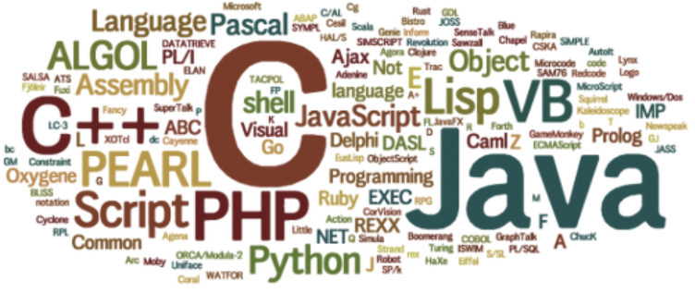
세상에 무수히 많은 언어들 !

Slide 14
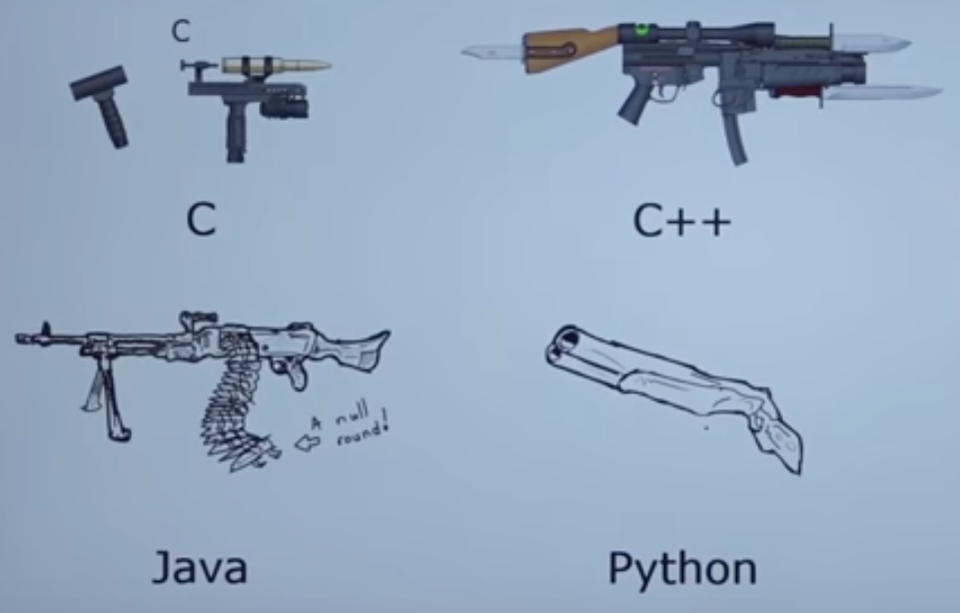
언어들을 총으로 비교하면?

Slide 15
Why Python?
◎ 파이썬은 인간다운 언어이다.
◎ 파이썬은 문법이 쉬워 빠르게 배울 수 있다.
◎ 파이썬은 무료이지만 강력하다
◎ 파이썬은 간결하다.
◎ 파이썬은 프로그래밍을 즐기게 해준다.
◎ 파이썬은 개발 속도가 빠르다.

Slide 16
Why Python?
◎ 화면에 Hello, World 찍기
자바
class HelloWorldApp {
public static void main(String[] args){
System.out.printIn(“Hello World!”);}
}
파이썬
Print(“Hello World”)

Slide 17
Why Python?
◎ 1부터 10까지 출력
자바
for ( i = 1; i < 11; i ++){
System.out.pirntIn (i)
}
파이썬
for i in range (1,11):
print (i)

Slide 18
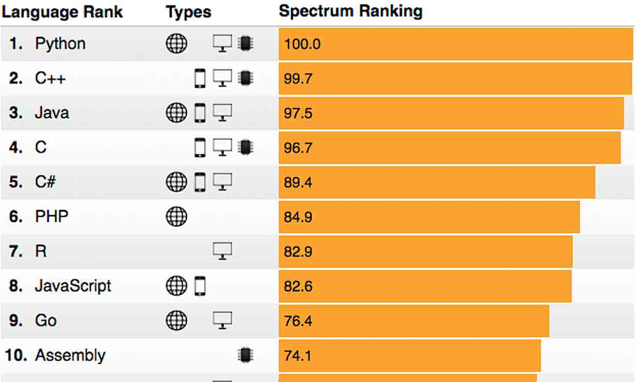
Why Python?
◎ 1부터 10까지 출력
자바
for ( i = 1; i < 11; i ++){
System.out.pirntIn (i)
}
파이썬
for i in range (1,11):
print (i)

Slide 19
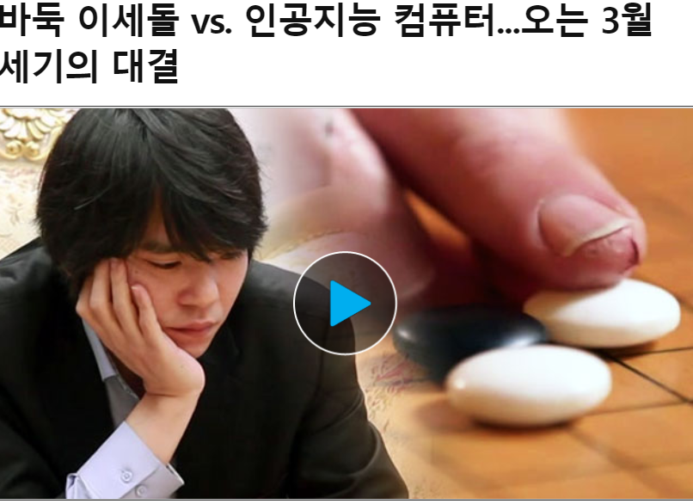
어디에 쓰이고 있나?

Slide 20
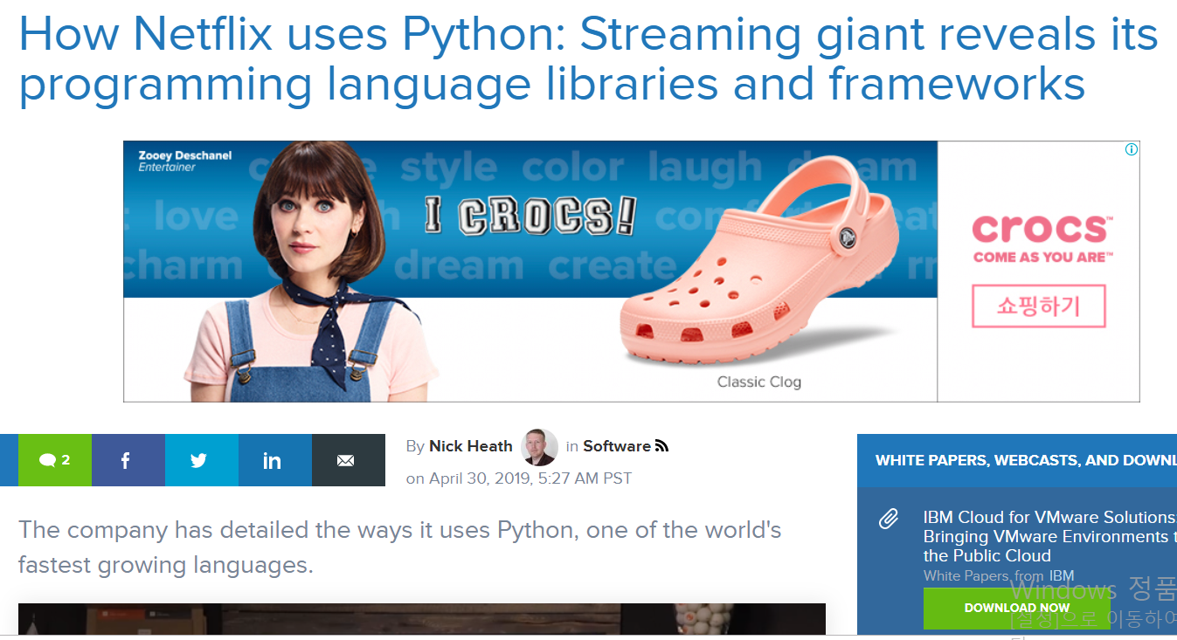
어디에 쓰이고 있나?

Slide 21
01) Python & IDLE

Slide 22
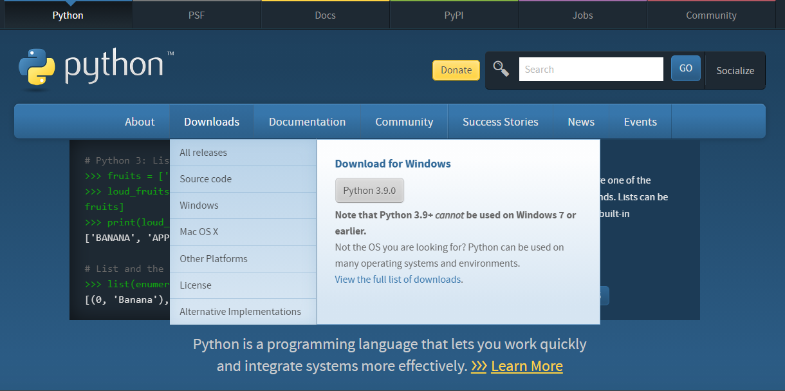
Python & IDLE
◎ Python Download
Python 프로그램을 설치하는 방법은 Python Hompage 인 http://www.python.org 링크를 클릭 후 최신 버전을 다운받으면 된다.
Python 3.x로 시작하는 버전 중 최신 버전의 Python을 다운받으면 된다. (20년 12월 현재) 최신버전은 Python 3.9.0 버전이다.

Slide 23
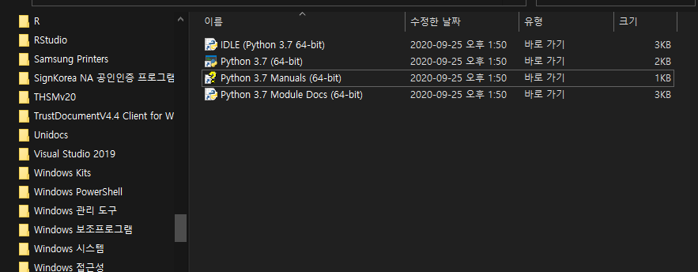
Python & IDLE
◎ Python & IDLE
Python을 올바르게 설치하였다면, [window 키]를 클릭하고 [python]을 검색하여 [파일위치열기]를 클릭하면 아래와 같은 폴더 내에 Python 버전이 존재함을 알 수 있다.
Python의 IDLE(Integrated Development and Learning Environment)은 통합개발환경으로써
Python Code 작성을 원활히 도와준다.
◎ IDLE 구성:
* IDLE Shell 창: IDLE Editor에서의 실행한 프로그램 결과가 표시되는 곳
* IDLE Editor 창: IDLE Editor가 실행되는 곳

Slide 24




Python & IDLE
◎ 통합개발환경(IDLE: Integrated Development and Learning Environment)
코딩, 디버그, 컴파일, 배포 등 프로그램 개발에 관련된 모든 작업을 하나의 프로그램 안에서 처리하는 환경을 제공하는 소프트웨어이다. Python에서는 IDLE를 활용하여 프로그램 작성의 효율성을 제고시킨다.
Program
Python Program
Editor
Jupyter notebook
VS code
(Visual Studio Code)
Pycharm
spyder

Slide 25
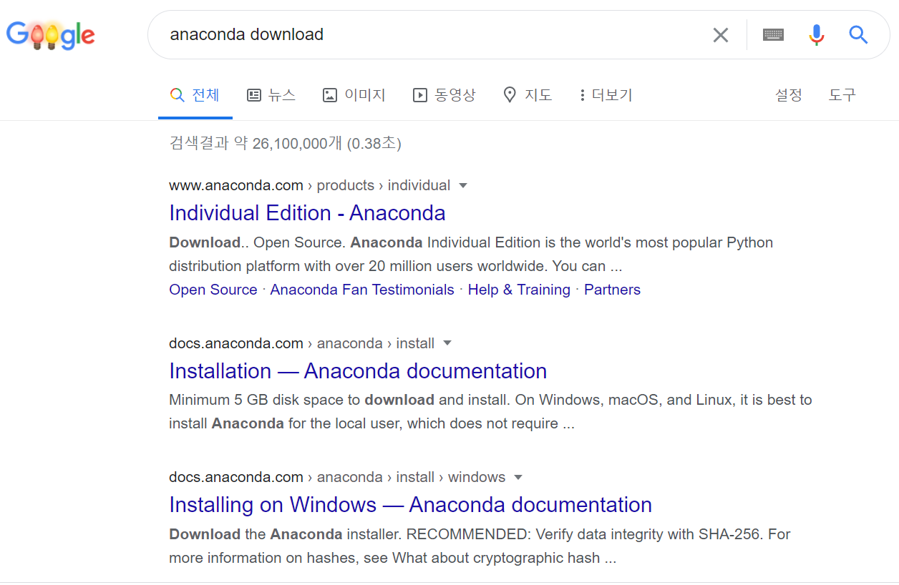
Editor
◎ Anaconda and Jupyter Notebook
1) What is Anaconda?
아나콘다는 패키지 관리와 Deploy(실행)을 단순하게 할 목적으로 데이터 분석을 위한
과학 및 공학 계산을 위해 Python 프로그래밍 언어의 Open-Source 배포판이다. Package 버전들은 Pakcage 관리 시스템 Conda를 통해 관리된다 -위키백과
아나콘다는 앞에서 설명한 Jupyter Notebook, Spyder 등을 하나의 Navigator로 관리하기 좋은
통합프로그램이라고 할 수 있다.
2) Anaconda Installation

Slide 26
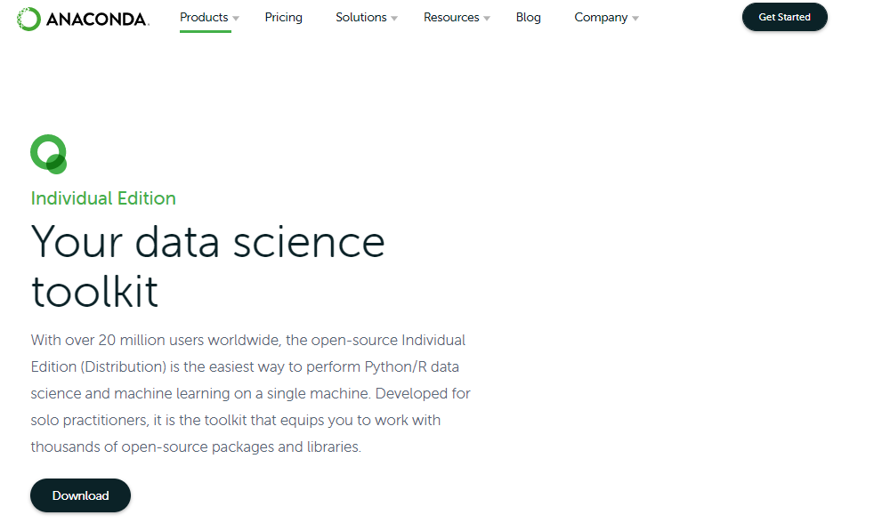
Editor
◎ Anaconda and Jupyter Notebook
2) Anaconda Installation

Slide 27
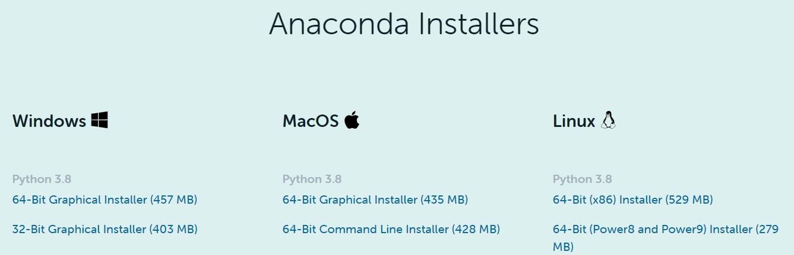
Editor
◎ Anaconda and Jupyter Notebook
2) Anaconda Installation (64bit 또는 32bit 중 컴퓨터 사양에 맞는 버전을 다운)

Slide 28
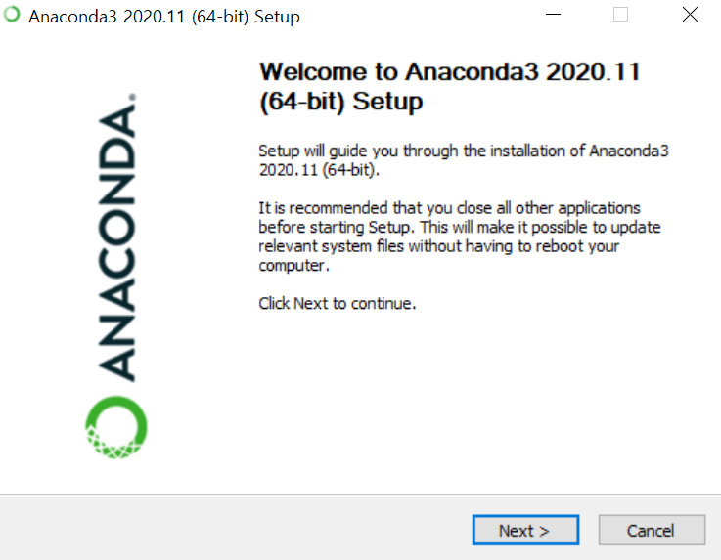
Editor
◎ Anaconda and Jupyter Notebook
2) Anaconda Installation(Next)

Slide 29
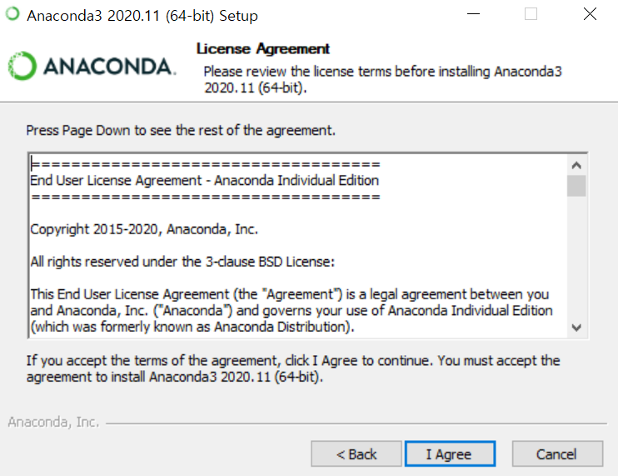
Editor
◎ Anaconda and Jupyter Notebook
2) Anaconda Installation(I Agree)

Slide 30
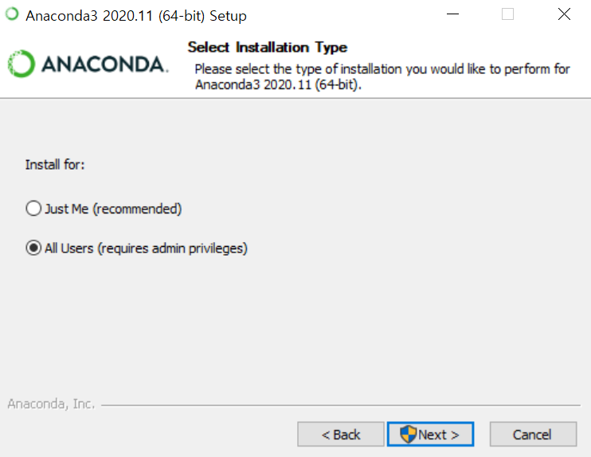
Editor
◎ Anaconda and Jupyter Notebook
2) Anaconda Installation(Next – All Users를 권장합니다)

Slide 31
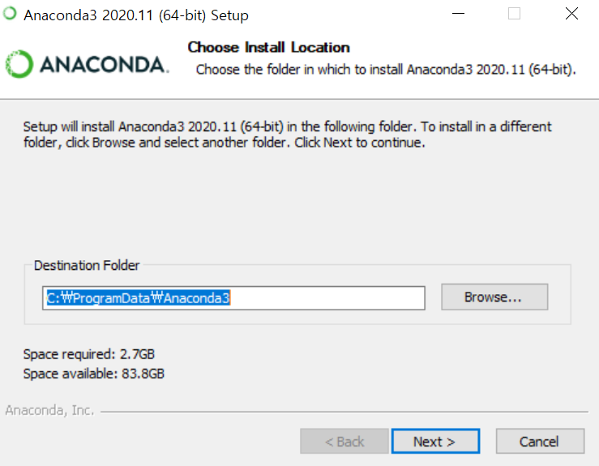
Editor
◎ Anaconda and Jupyter Notebook
2) Anaconda Installation
(설치경로를 바꾸어도 되지만, 움직이지 않을 경로로 설정)

Slide 32
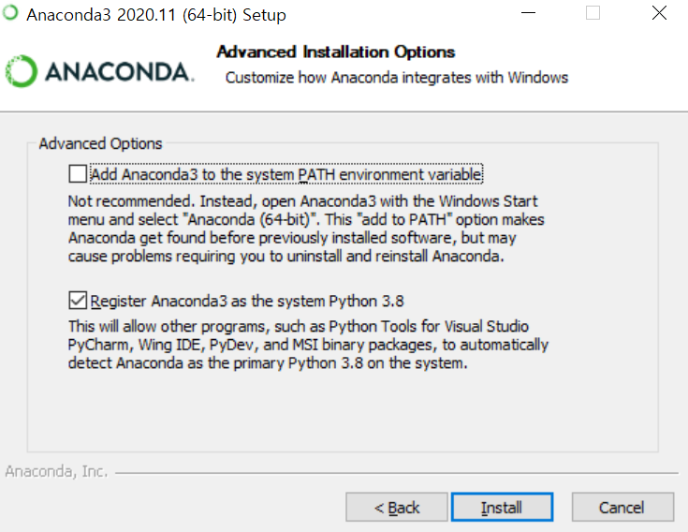
Editor
◎ Anaconda and Jupyter Notebook
2) Anaconda Installation
(이미 Python이 있다면
“Add Anaconda3 to the system PATH environment variable”체크를 해제함)

Slide 33
Editor
◎ Anaconda 명령어
#아나콘다 버전 확인
conda –version
#아나콘다 정보 보기
conda info
#아나콘다 업데이트
conda update conda
#아나콘다 가상환경 생성
conda create --name(-n) 가상환경명 설치할 패키지
#예) 파이썬 3.5 버전 설치 & test 이름으로 가상환경 생성
conda create --name test python=3.5 <=> conda create --n test python=3.5
# 아나콘다 가상환경 목록보기
conda info --envs <=> conda info -e
# 아나콘다 개발환경 활성화 하기
activate <개발환경 이름>
# 아나콘다 개발환경 제거
conda remove --name <개발환경 이름> --all
#패키지 설치
#예)conda install 패키지명
conda install simplejson
#패키지 리스트 확인
conda list
#패키지 삭제
#예)conda remove --name test --all
conda remove --name 가상환경명 --all <=> conda remove -n 가상환경명 --all
#아나콘다 클린
(인덱스 캐시, 잠긴 파일, 사용하지 않는 패키지, 소스 캐시 등을 삭제)
conda clean –all <=> conda clean -a

Slide 34
02) Python Packages

Slide 35
Python Packages & Library
◎ 주요 패키지 및 라이브러리란 특정 목적 활용을 위해 미리 짜여진 Code와 Logic들을 모아
배포하는 형태를 뜻한다
패키지명 | 설명 | 웹사이트
Numpy | 수치 해석, 특히 선형대수(linear algebra) 계산 기능 제공 | http://www.numpy.org/
Pandas | R기반의 데이터프레임(DataFrame)과 동일한 형태로 테이블 형태의 데이터 핸들링이 용이한 패키지 | http://pandas.pydata.org/
SciPy | 고급 수학 함수, 수치 미적분, 미분 방정식 계산, 최적화, 신호 처리 등을 위한 다양한 과학 계산 가능 | http://www.scipy.org/
SymPy | 인수 분해, 미적분 등 symbolic 연산 기능 제공 | http://www.sympy.org/
StatsModels | 통계 및 회귀분석,Time series(시계열)분석을 가능하게 함 | http://www.statsmodels.org/
Matplotlib | 각종 그래프 및 차트를 통한 시각화를 가능하게 함 | http://matplotlib.org/
Seaborn | Matplotlib 패키지에서 지원하지 않는 고급 통계 차트를 그리기 위한 통계용 시각화가 가능한 패키지 | http://Stanford.edu/~mwaskom/software/seaborn
Bokeh | 주피터 노트북이나 웹상에서 자바스크립트로 그래프나 차트를 그려주는 기능 제공 | http://bokeh.pydata.org/
Sklearn | 머신러닝 관련 모델링을 가능하게 함 | http://scikit-learn.org/
Tensorflow | 신경망 모형 등의 DL Modeling을 위한 패키지 | http://www.tensorflow.org/
Keras | Tensorflow와 더불어 신경망 Model을 쉽고 효율적으로 구현 | http://keras.io/

Slide 36
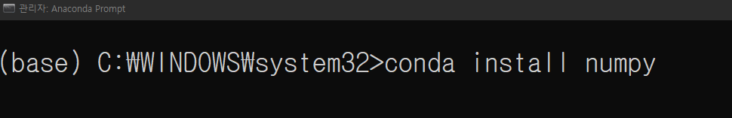
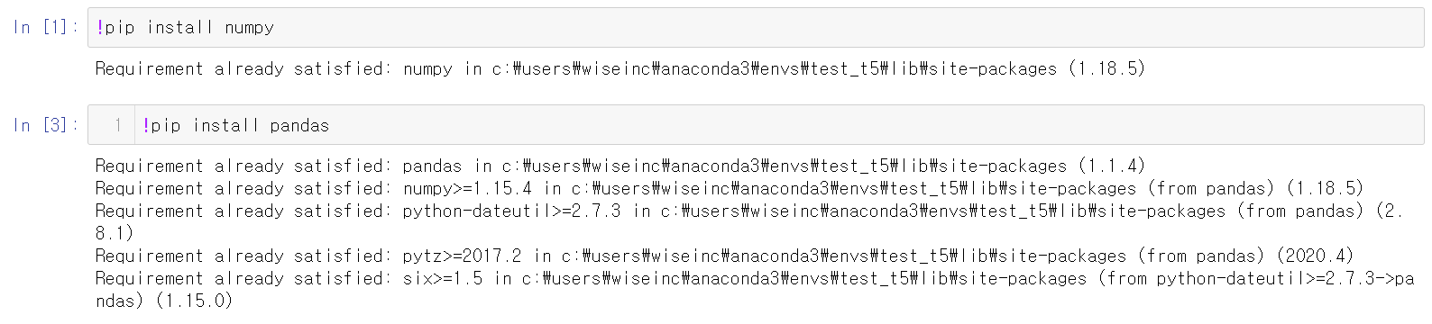
Python Package Installation
◎ 파이썬 패키지 및 라이브러리 설치
* Window의 경우 Anaconda Prompt창 (Mac의 경우 Terminal 창)
* Jupyter notebook에서도 설치가 가능

Slide 37
03) 파이썬 둘러보기

Slide 38
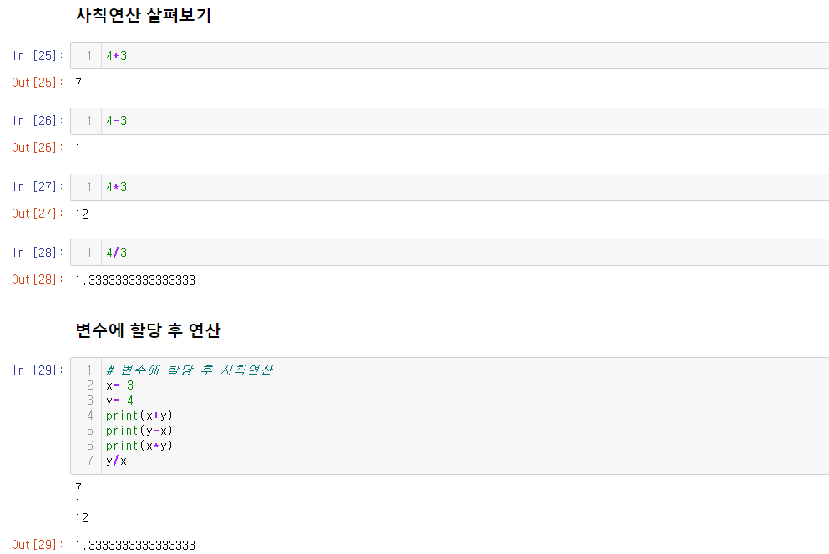
Basic Python!

Slide 39
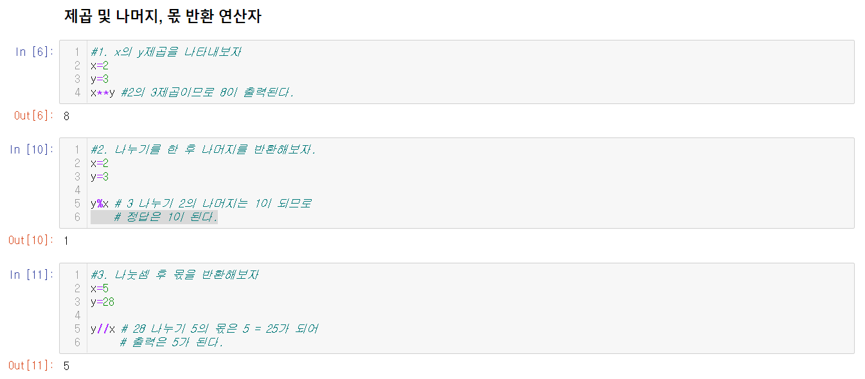
Basic Python!

Slide 40
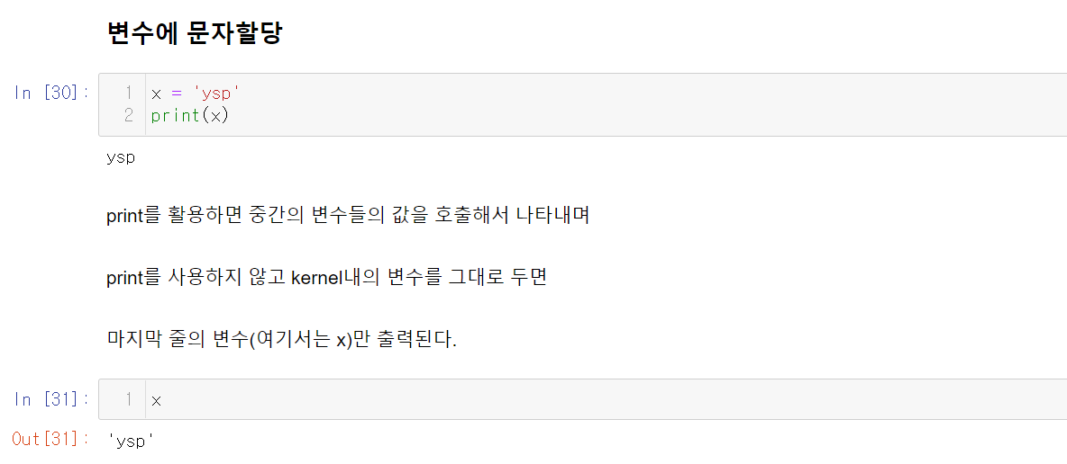
Basic Python!

Slide 41
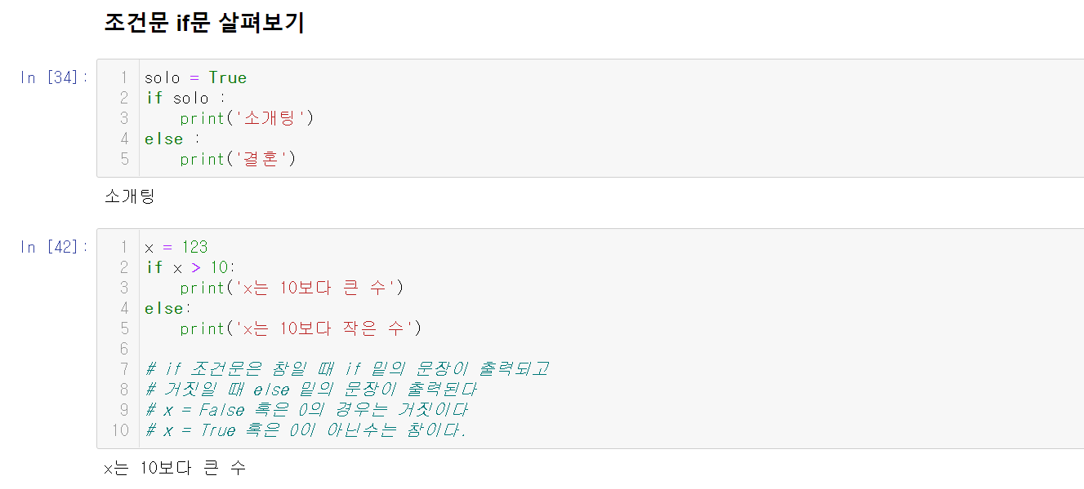
python 반복 / 제어문 둘러보기

Slide 42
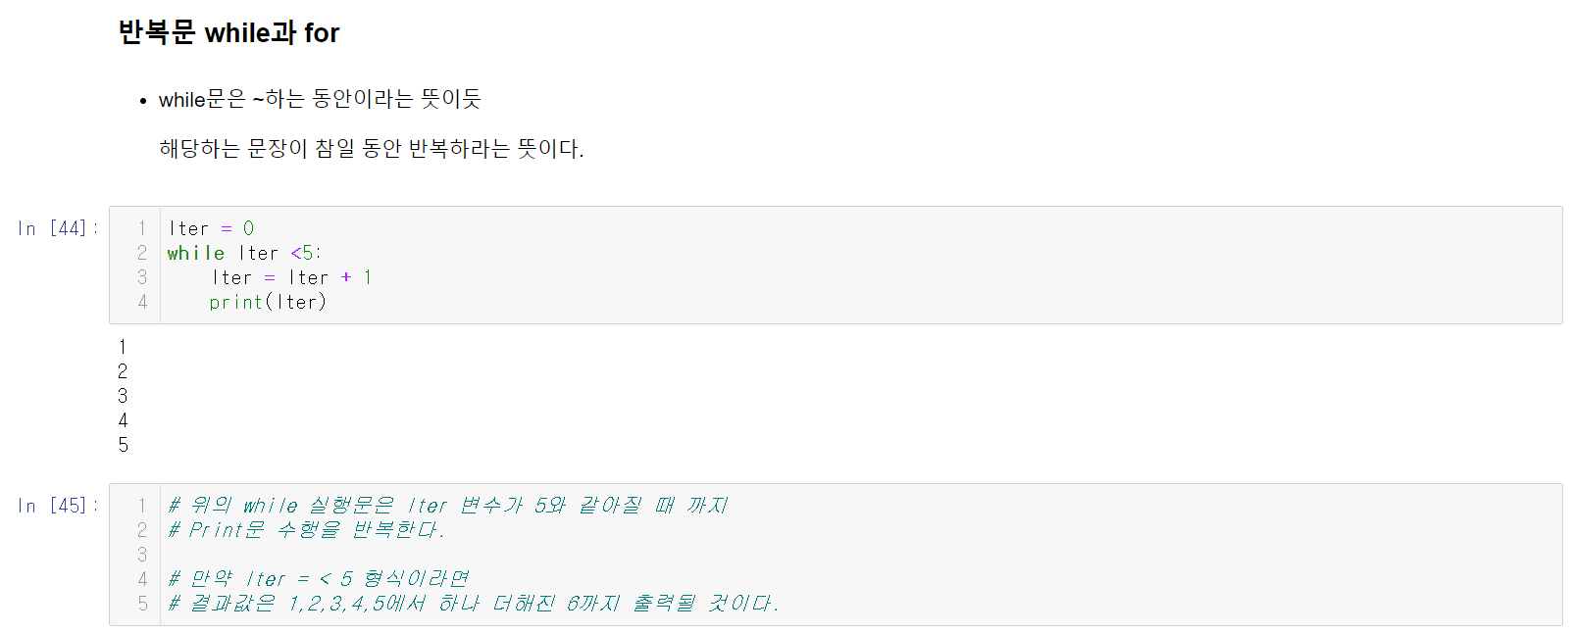
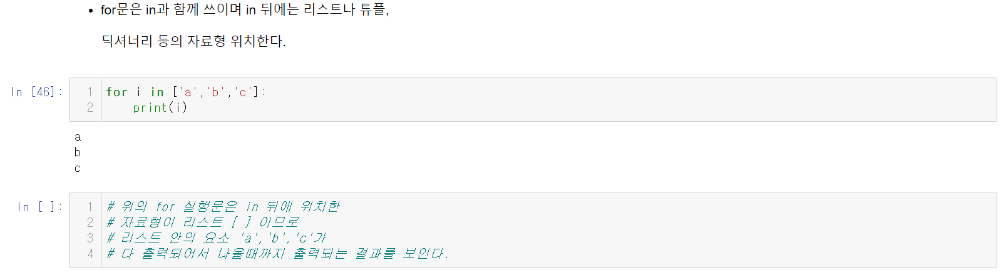
python 반복 / 제어문 둘러보기

Slide 43
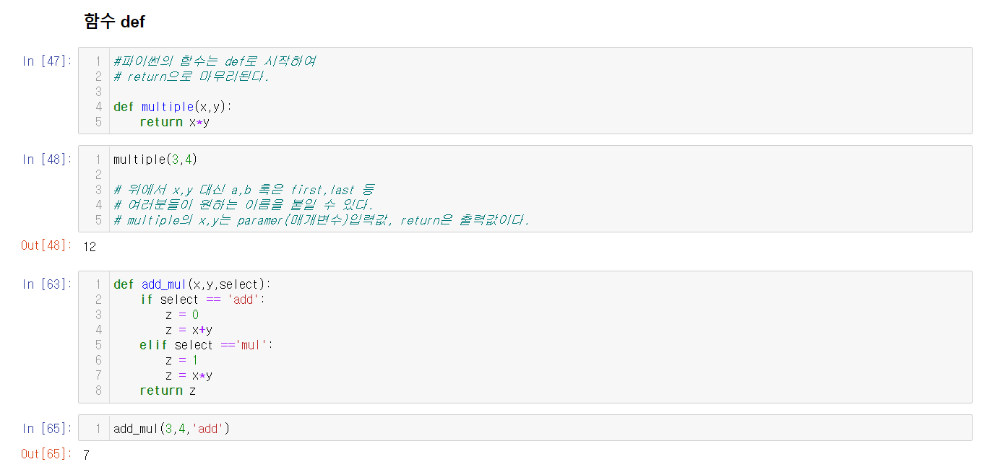
python def 함수 둘러보기

Slide 44
04) 파이썬 프로그래밍 기초-자료형

Slide 45
Basic Python
◎ Python Data Type
유 형 |  |  | 예 시
숫자형 | 정수 | Integer | 123,456,-789,0
 | 실수 | Float | 1.23, 4.25, 3.141592
문자형 |  | String | ‘Python’, ‘ 홍길동’
리스트 |  | List | [] , [1,2,3] , [‘a’ , ‘ b ’, ‘ c ’] , [ 1, 2, ‘a’, ‘b’ ], [ 1, 2, [ ‘a’ , ‘b’ ] ]
튜플 |  | Tuple | () , (1,2,3) , (‘a’ , ‘ b ’, ‘ c ’) , ( 1, 2, ‘a’, ‘b’ ), ( 1, 2, ( ‘a’ , ‘b’ ) )
집합 |  | Set | set(‘hi’) , set([1,2,3])
딕셔너리 |  | Dictionary | {'김연아':'피겨스케이팅', '박세리:'골프'}
논리/Boolean |  | Boolean | True / False 로 표현되는 자료

Slide 46
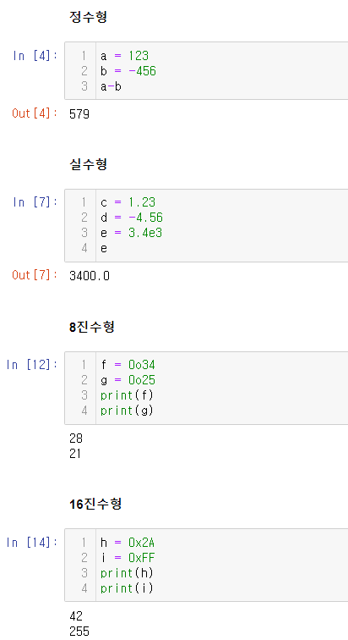
숫자형 (Integer, Floating-point, Octal, Hexadecimal )
◎ Python Data Type
정수형
> 123, - 456 , 0
실수형
> 1.23, - 4.56 , 3.4e10
8진수형
> 0o34, 0o25
16진수형
> 0x2A, 0xFF

Slide 47
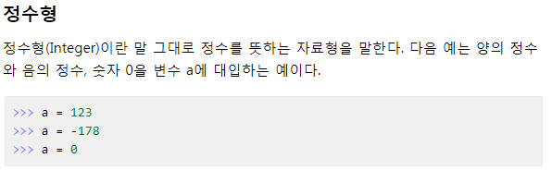
숫자형
숫자형은 어떻게 만들고 사용할까?

Slide 48
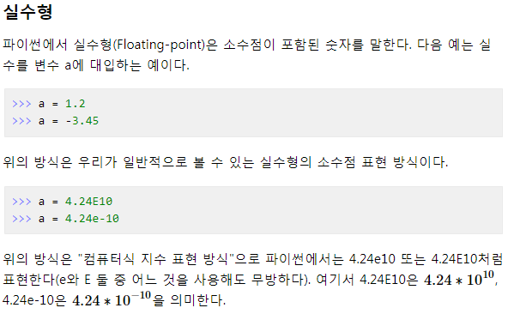
숫자형

Slide 49
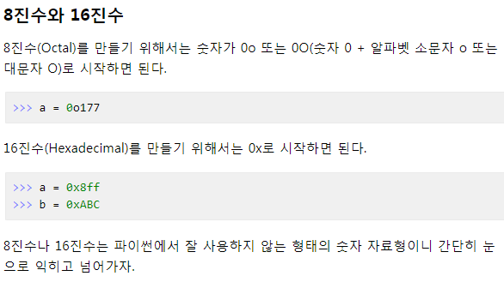
숫자형

Slide 50
Excercise
[문제1] 점수의 평균
길동의 과목별 점수는
다음과 같다
[문제2] 자연수의 홀짝
주어진 자연수가 홀수인지 짝수인지
판별할 수 있는 방법에 대해서 말해보자.
과목 | 점수
국어 | 80
영어 | 75
수학 | 100
길동의 평균 점수는???

Slide 51
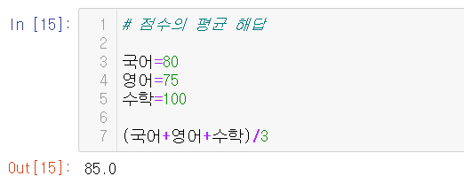
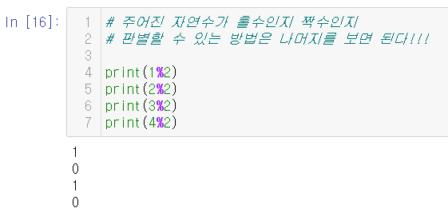
Answer
[문제1] 점수의 평균
[문제2] 자연수의 홀짝
주어진 자연수가 홀수인지 짝수인지
판별할 수 있는 방법에 대해서 말해보자.

Slide 52
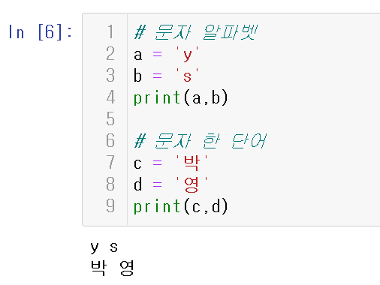
문자형 (String)
* 문자는 하나의 ＇알파벳(‘h, ‘g＇)＇ 혹은 ＇한 단어(＇홍 ‘, ＇길＇)＇ 을 의미
* 문자열은 ‘HGD＇, ‘홍길동＇으로 문자들의 모임(=집합)을 의미

Slide 53
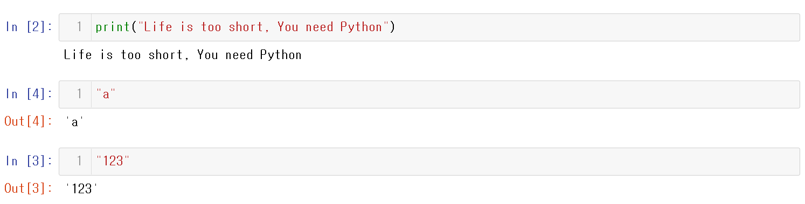
문자형 (String)
* 문자열(String)이란 문자, 단어 등으로 구성된 문자들의 집합
* 위의 예문에서 숫자 ‘123’ 또한 문자열(String)임

Slide 54
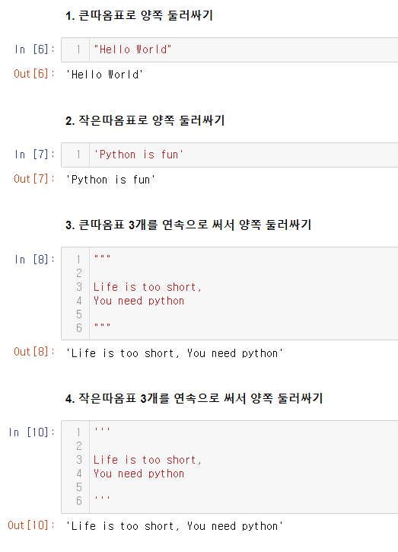
문자형 (String)
◎ 문자열을 만드는 방법
큰따옴표로 양쪽 둘러싸기
> " Big Data Lecture"
작은따옴표로 양쪽 둘러싸기
> 'Hello World'
큰따옴표 3개를 연속으로 사용
> """
Life is too short,
You need python
"""
작은따옴표 3개를 연속으로 사용
> '''
Life is too short,
You need python
'''

Slide 55
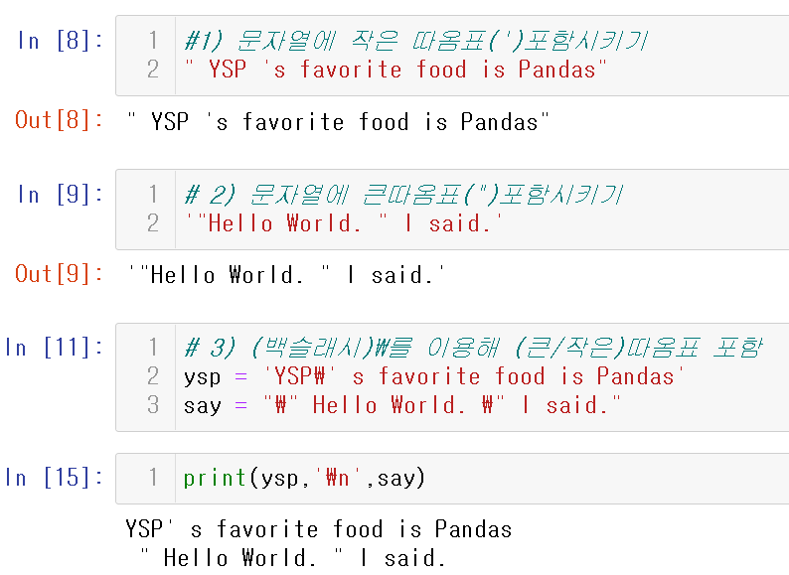
문자형 (String)
◎ 문자열 안에 (큰/작은) 따옴표를 포함시키기
1) 문자열에 작은 따옴표(')포함시키기
> ex) " YSP 's favorite food is Pandas"
2) 문자열에 큰따옴표(")포함시키기
> ex) ' "Hello World. " I said. '
3) (백슬래시)\를 이용해 (큰/작은)따옴표 포함
> ysp = ' YSP\ ' s favorite food is Pandas ‘
say = " \ " Hello World. \ " I said. "

Slide 56
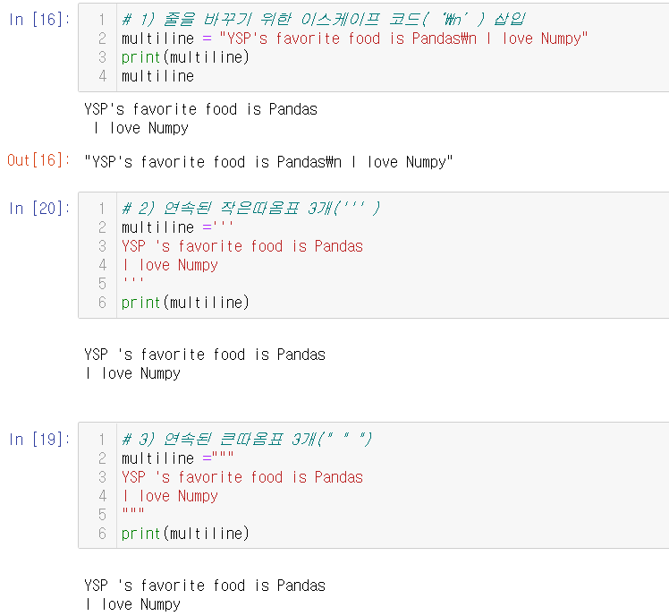
문자형 (String)
◎ 여러 줄인 문자열을 변수에 대입
1) 줄을 바꾸기 위한 이스케이프 코드(‘\n’) 삽입
> ex) " YSP 's favorite food is Pandas \n I love Numpy"
2) 연속된 작은따옴표 3개(''' )
> ex) multiline = ' ' '
YSP 's favorite food is Pandas
I love Numpy
' ' '
3) 연속된 큰따옴표 3개(" " ")
> ex) multiline = """
YSP 's favorite food is Pandas
I love Numpy
"""

Slide 57
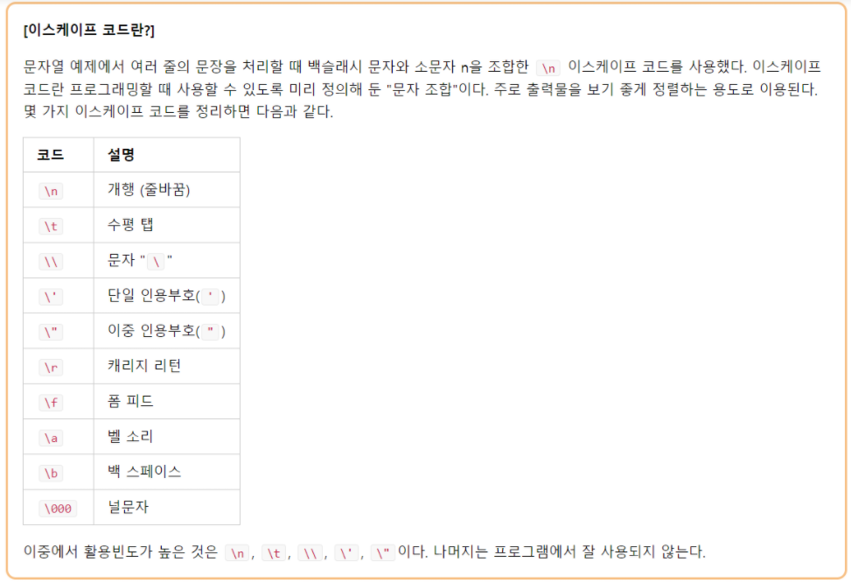
문자형 (String)
◎ 이스케이프코드(Escape code)
* 출처: Jumptopython

Slide 58
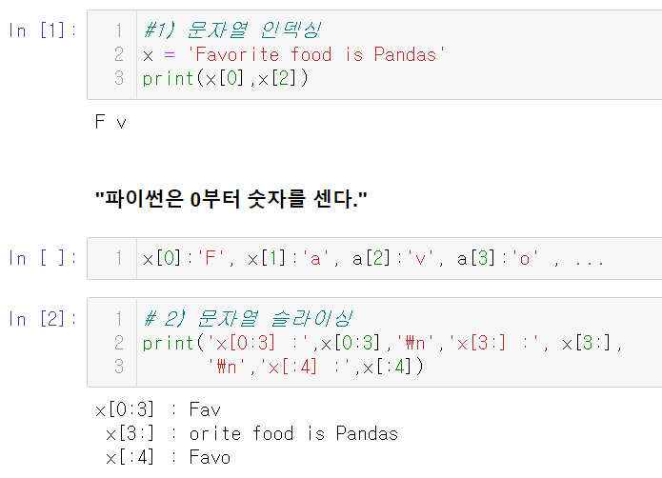
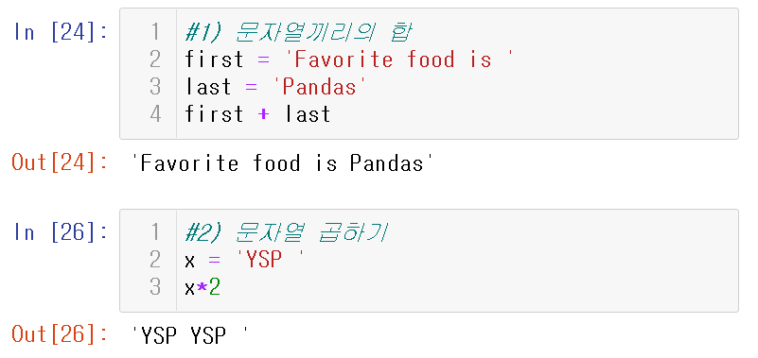
문자형 (String)
◎ 문자열 연산 및 인덱싱
1) 문자열끼리의 합(Concatenation)
> ex) first = " Favorite food is "
last = " Pandas "
> first + last
2) 문자열 곱하기
> ex) x = ' HGD '
x * 2
3) 문자열 인덱싱 및 슬라이싱
* 인덱싱(Indexing)은 무언가를 “가리킨다” 는 의미
* 슬라이싱(slicing)은 “잘게 쪼갠다”는 의미

Slide 59
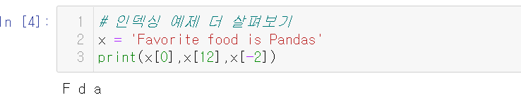
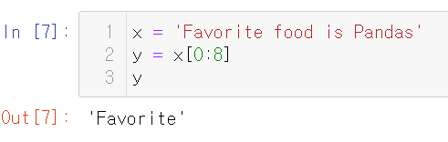
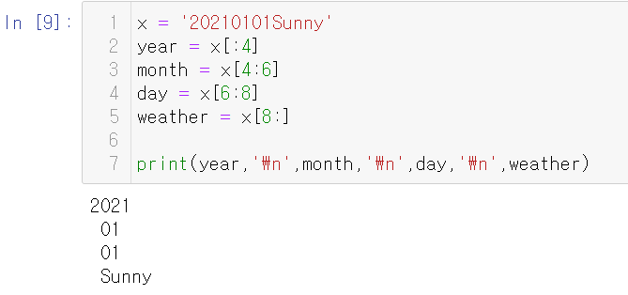
문자형 (String)
◎ 3) 문자열 인덱싱 및 슬라이싱
* 문자열 슬라이싱

Slide 60
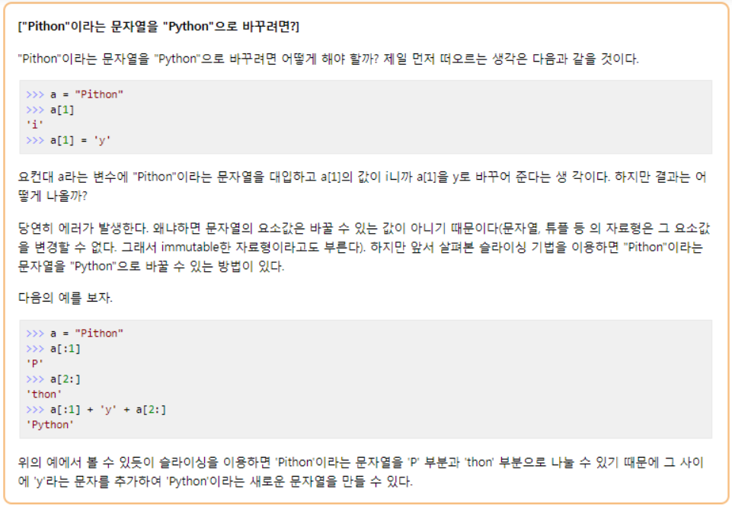
문자형 (String)
◎ 문자열 assignment(값 변환)

Slide 61
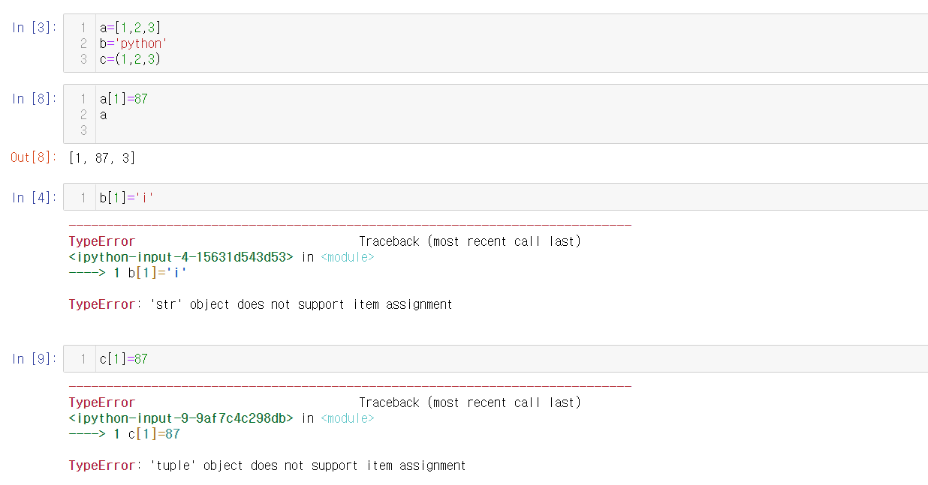
문자형 (String)
◎ 값 변환이 불가능한 자료

Slide 62
문자형 (String)
◎ 문자열 포맷팅
“오늘은 2021년 10월 22일 입니다.”
“오늘은 2021년 12월 30일 입니다.”
* 위의 문장과 같이 똑같은 문자열에서 일부만 수정하고 싶을 때 문자열 포매팅 활용
1) 숫자를 바로 대입
2) 문자를 바로 대입
3) 변수 할당 후 대입
4) 2개 이상의 값은?

Slide 63
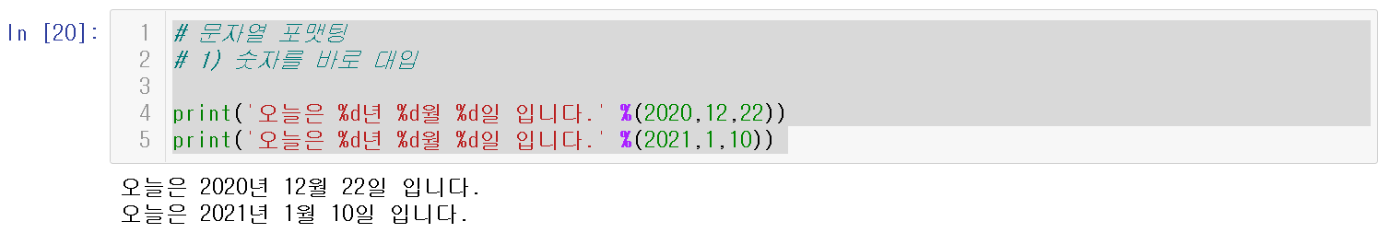
문자형 (String)
◎ 문자열 포맷팅
“오늘은 2020년 12월 22일 입니다.”
“오늘은 2021년 1월 10일 입니다.”
* 위의 문장과 같이 똑같은 문자열에서 일부만 수정하고 싶을 때 문자열 포매팅 활용
1) 숫자를 바로 대입

Slide 64
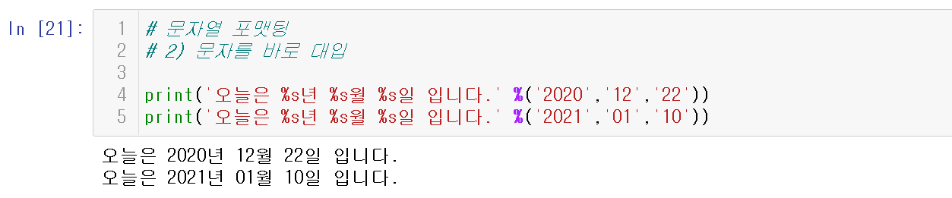
문자형 (String)
◎ 문자열 포맷팅
“오늘은 2020년 12월 22일 입니다.”
“오늘은 2021년 1월 10일 입니다.”
* 위의 문장과 같이 똑같은 문자열에서 일부만 수정하고 싶을 때 문자열 포매팅 활용
2) 문자를 바로 대입

Slide 65
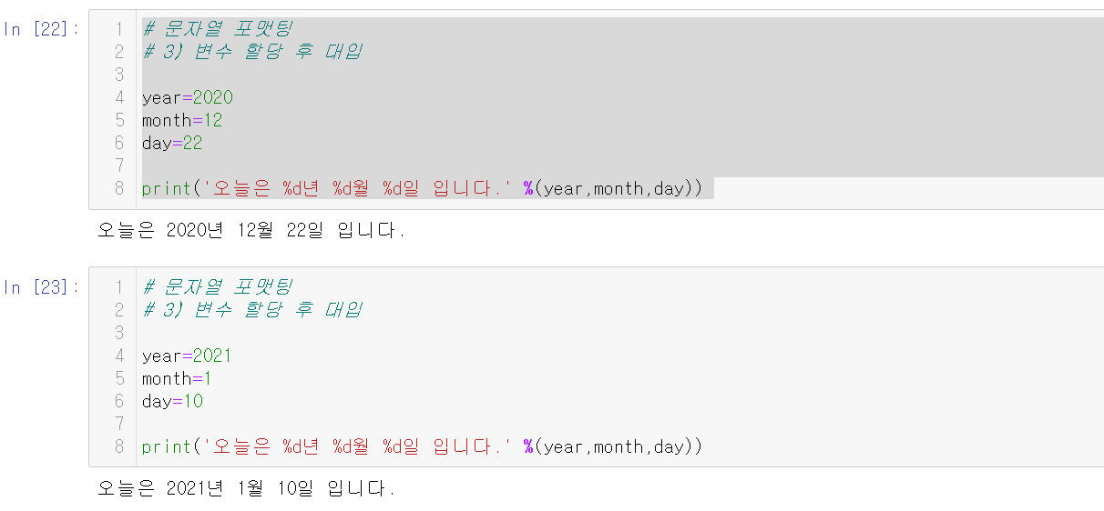
문자형 (String)
◎ 문자열 포맷팅
“오늘은 2020년 12월 22일 입니다.”
“오늘은 2021년 1월 10일 입니다.”
* 위의 문장과 같이 똑같은 문자열에서 일부만 수정하고 싶을 때 문자열 포매팅 활용
3) 변수 할당 후 대입

Slide 66
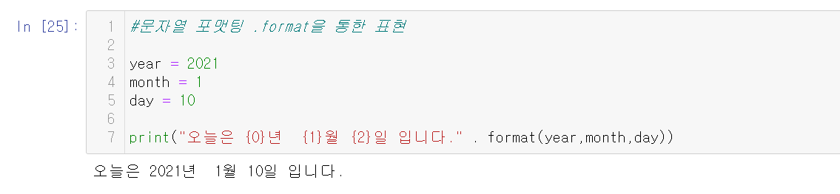
문자형 (String)
◎ 문자열 포맷팅
“오늘은 2020년 12월 22일 입니다.”
“오늘은 2021년 1월 10일 입니다.”
* 위의 문장과 같이 똑같은 문자열에서 일부만 수정하고 싶을 때 문자열 포매팅 활용
4) formatting 표현으로 나타내기

Slide 67
문자형 (String)
◎ 문자열 포맷 코드
코드 | 설명
%s | 문자열(String)
%c | 문자 1개(character)
%d | 정수(Integer)
%f | 부동소수(floating-point)
%o | 8진수
%x | 16진수
%% | Literal % (문자 % 자체)

Slide 68
문자형 (String)
◎ 문자열을 만드는 방법
큰따옴표로 양쪽 둘러싸기
> " Big Data Lecture"
작은따옴표로 양쪽 둘러싸기
> 'Hello World'
큰따옴표 3개를 연속으로 사용
> """
Life is too short,
You need python
"""
작은따옴표 3개를 연속으로 사용
> '''
Life is too short,
You need python
'''

Slide 69
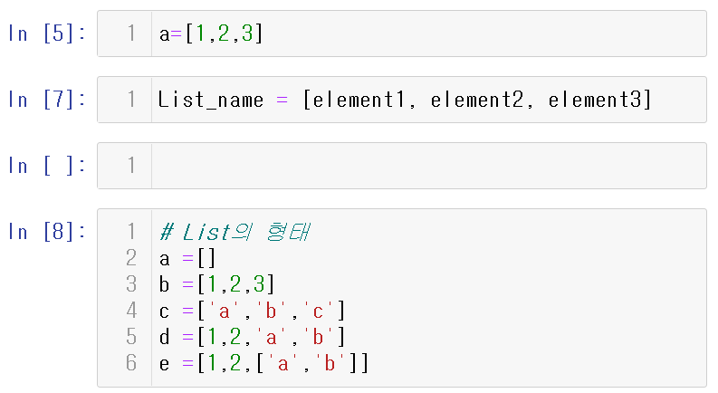
리스트 자료형 (List)
◎ 리스트 만드는 방법

Slide 70
리스트 자료형 (List)
◎ 리스트 만드는 방법

Slide 71
리스트 자료형 (List)
◎ 리스트 만드는 방법

Slide 72
리스트 자료형 (List)
◎ 리스트 인덱싱

Slide 73
문자형 (String)
◎ 문자열 포맷 코드
코드 | 설명
%s | 문자열(String)
%c | 문자 1개(character)
%d | 정수(Integer)
%f | 부동소수(floating-point)
%o | 8진수
%x | 16진수
%% | Literal % (문자 % 자체)

Slide 74
문자형 (String)
◎ 문자열 포맷 코드
코드 | 설명
%s | 문자열(String)
%c | 문자 1개(character)
%d | 정수(Integer)
%f | 부동소수(floating-point)
%o | 8진수
%x | 16진수
%% | Literal % (문자 % 자체)

